Slide 1

Casos reales de adaptación del puesto de trabajo de personas con discapacidad en la
Miguel Ángel Agulló
Director
Psicólogo
Técnico de inserción laboral

Slide 2

“Por un futuro sin límites”
Colectivo: personas con discapacidad intelectual límite y ligera (33%-65%) mayores de 16 años.
Objetivo 1: desarrollar al máximo la autonomía personal de cada alumno atendiendo a las características individuales.
Objetivo 2: lograr la inclusión a través de la inserción laboral.
Servicios: formación en habilidades para la vida diaria, formación para el empleo, atención individual, atención a las familias, orientación laboral y apoyo en el puesto de trabajo.

Slide 3
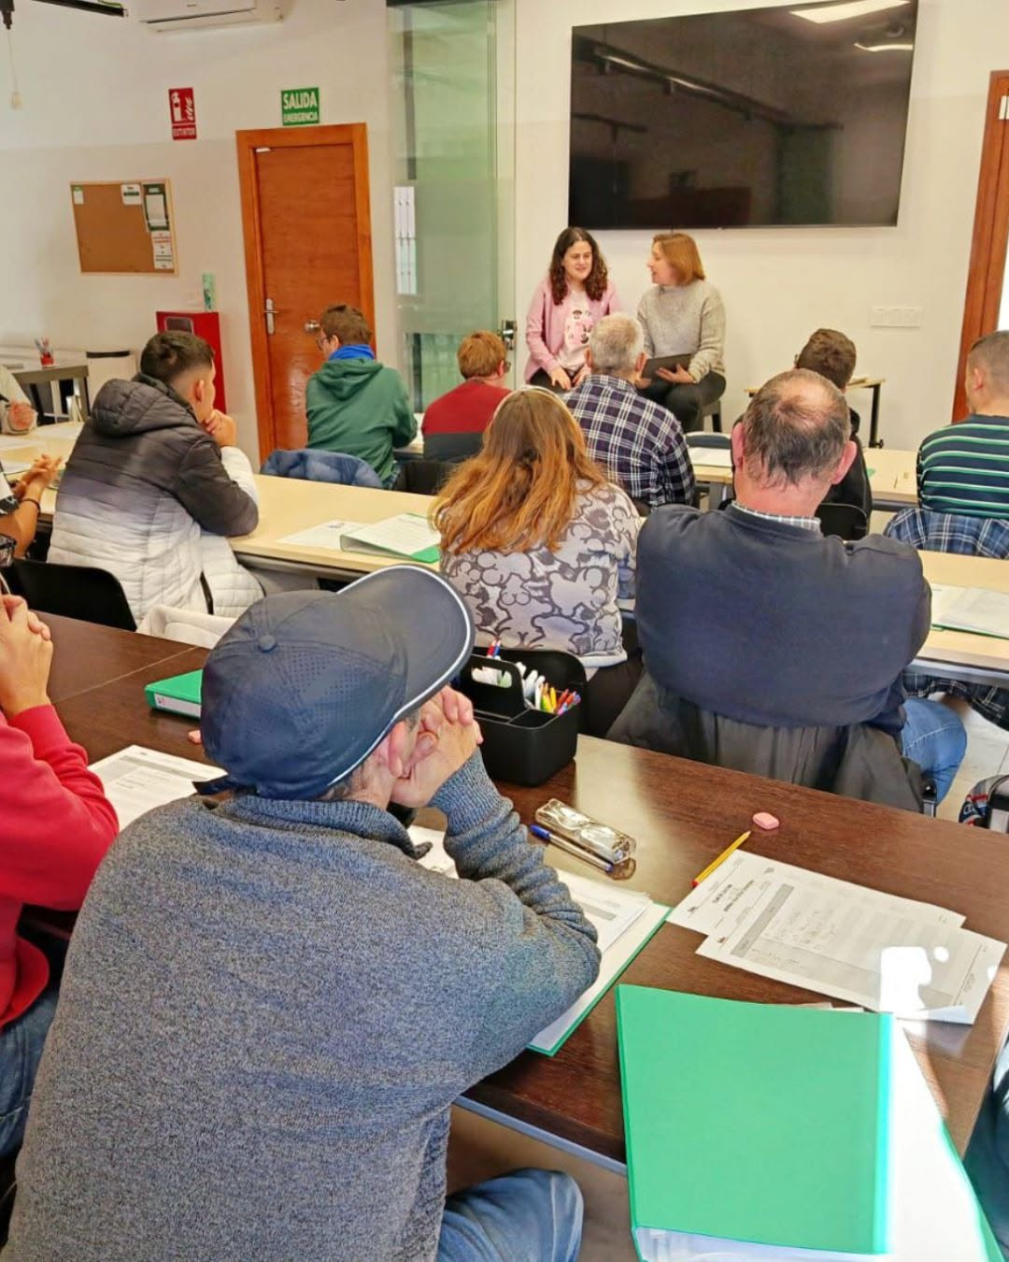
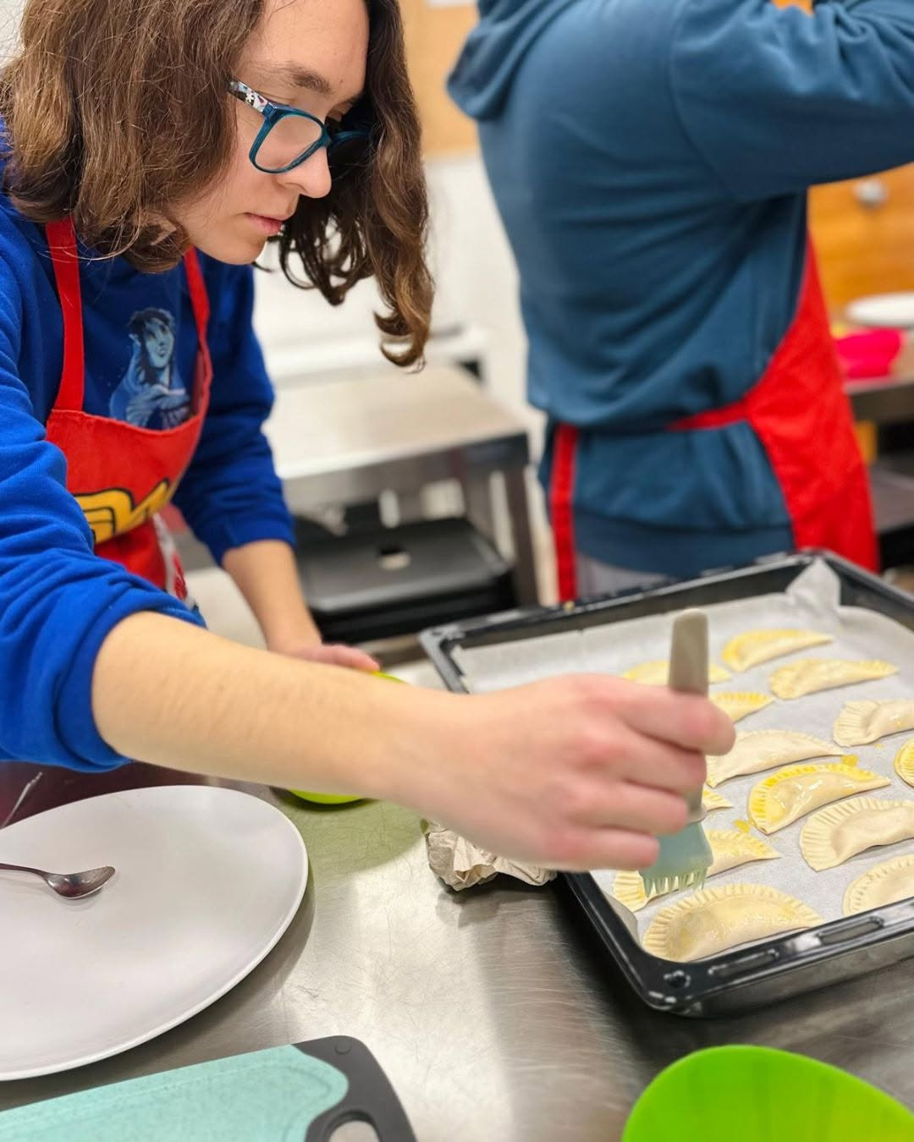
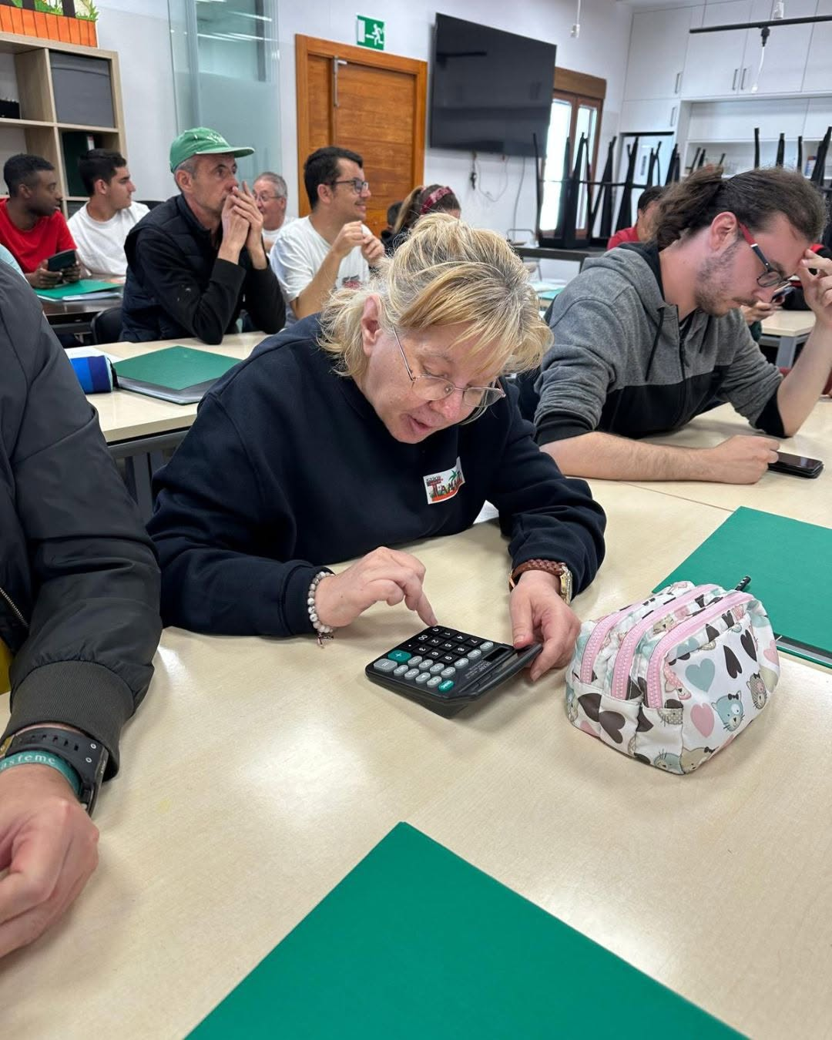
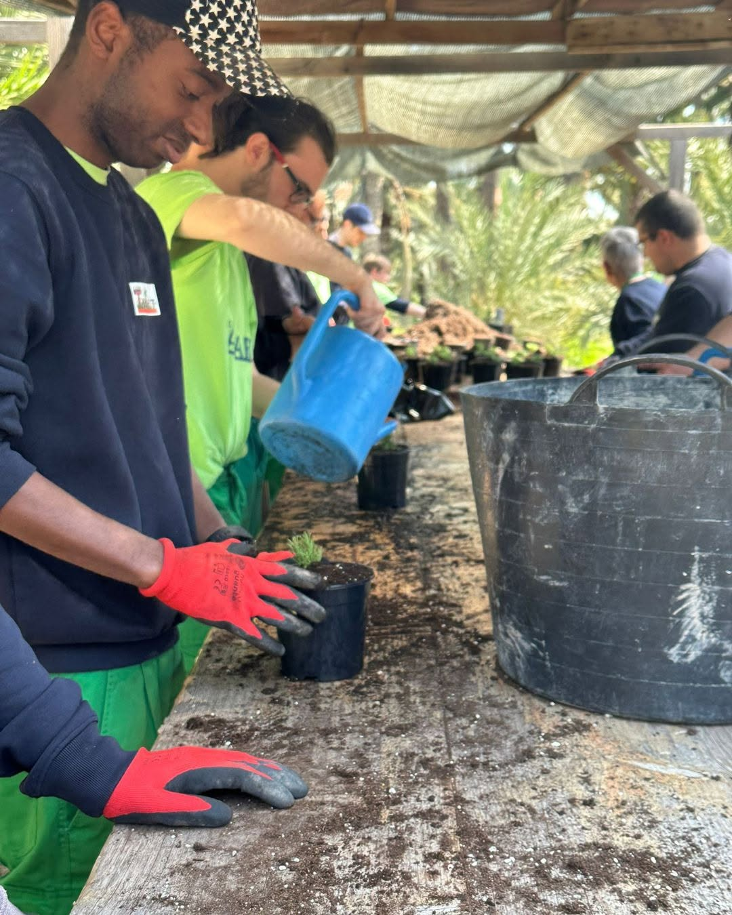
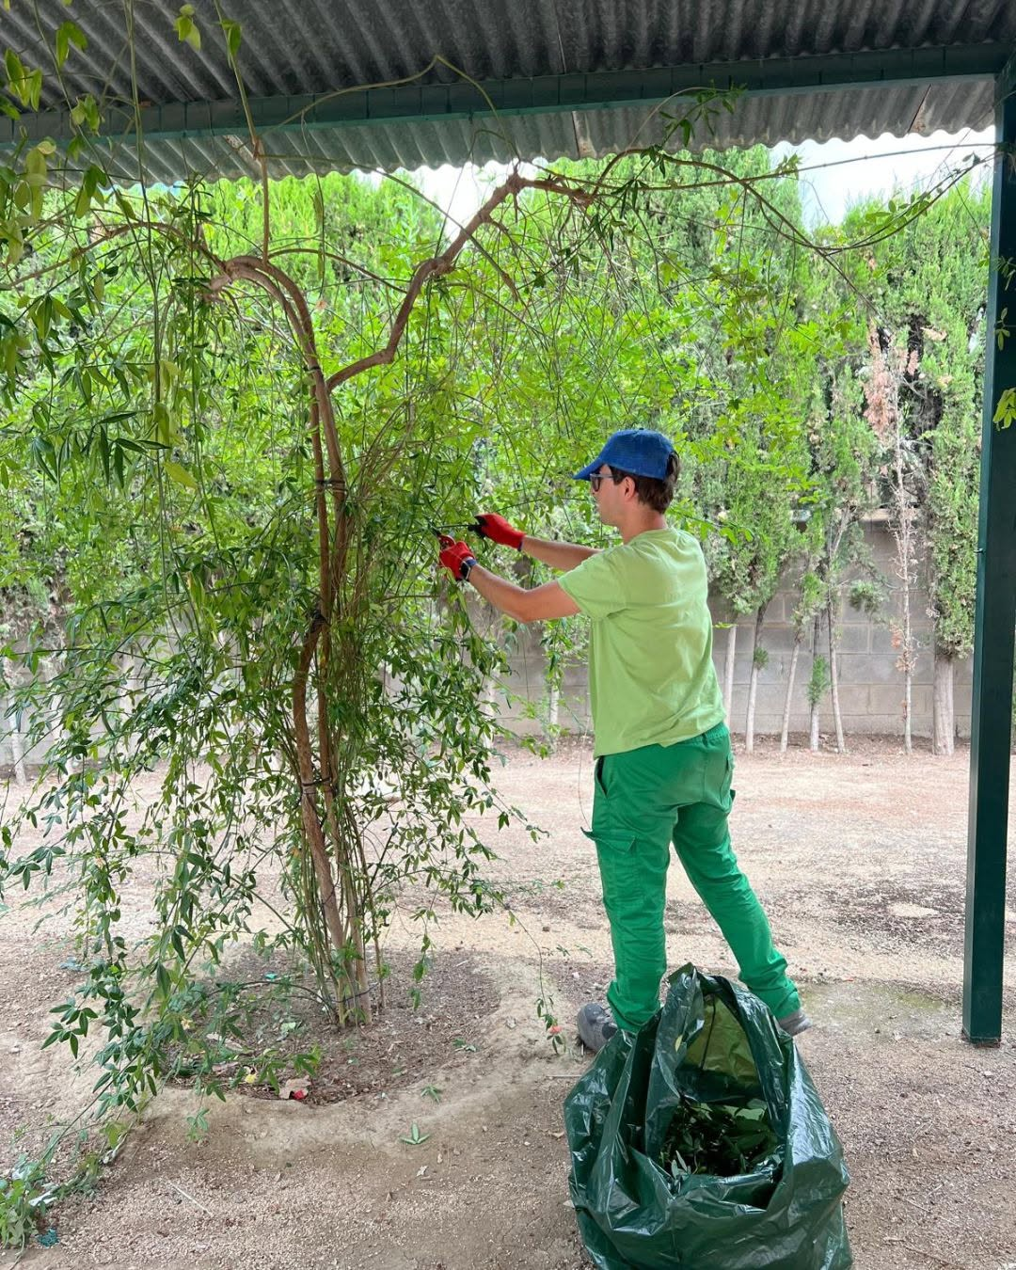
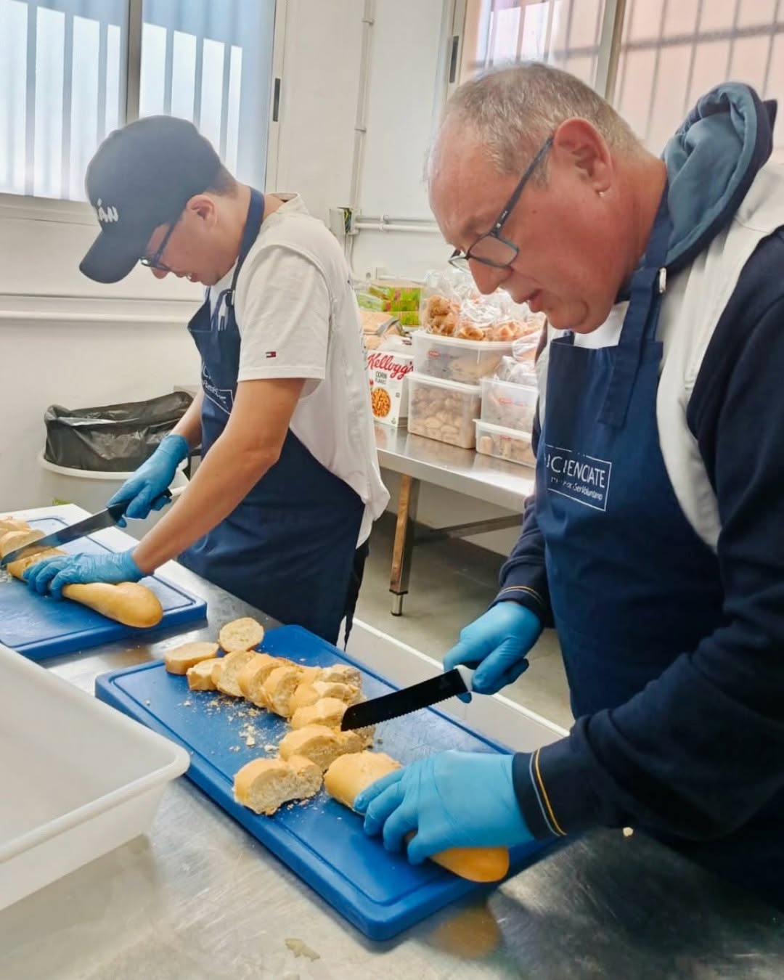
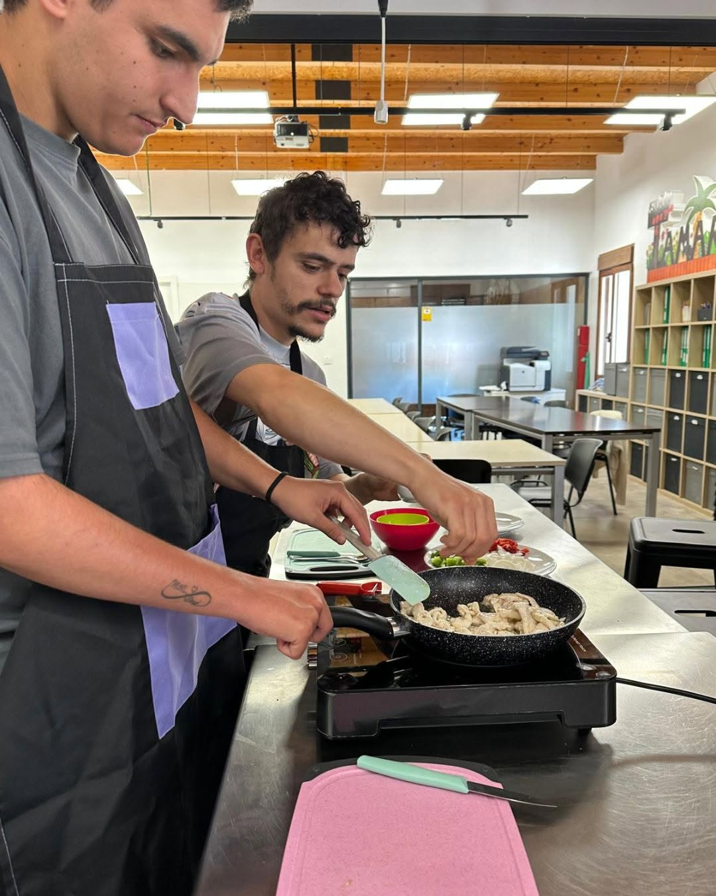
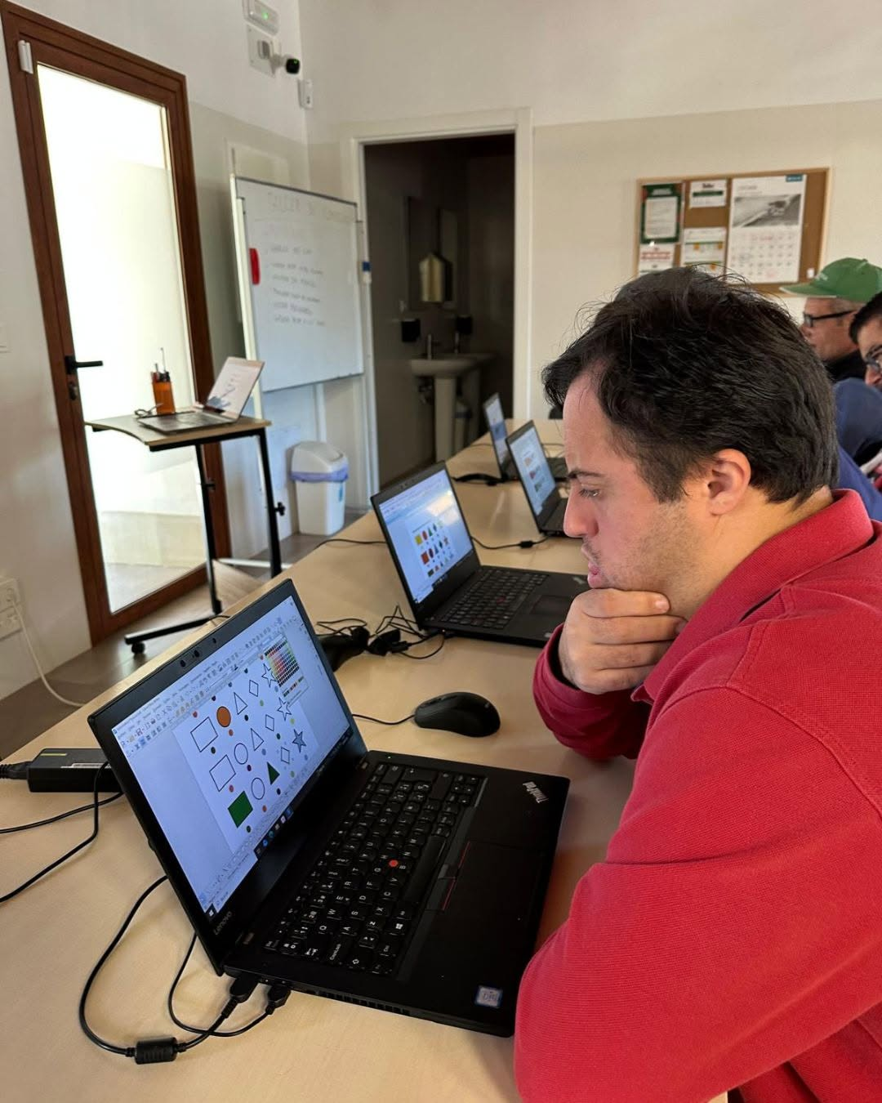
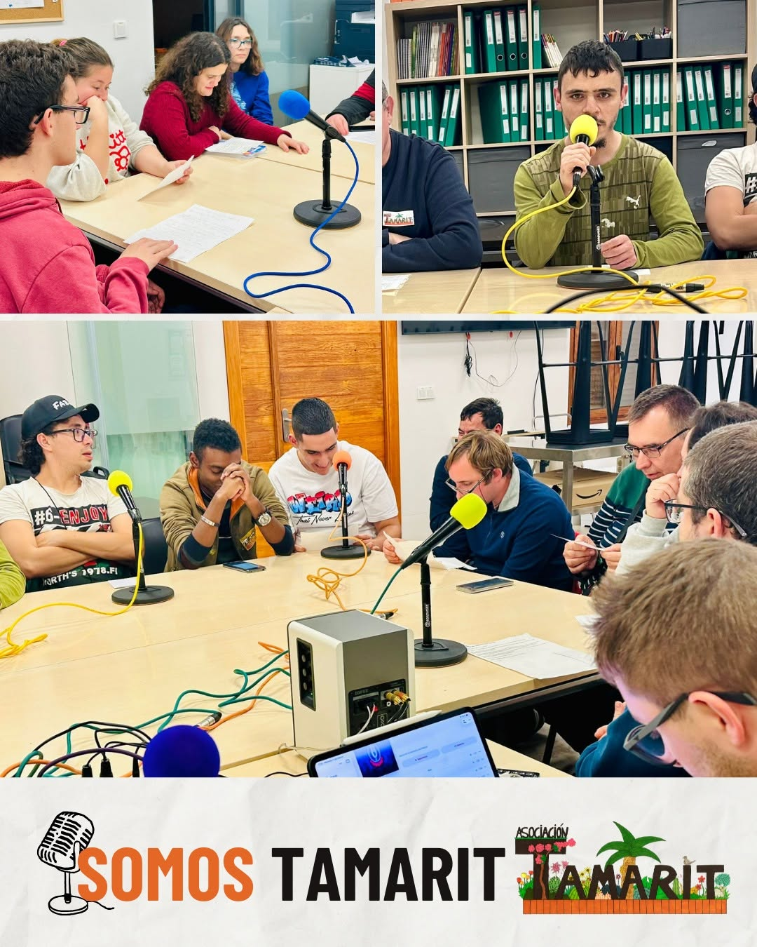
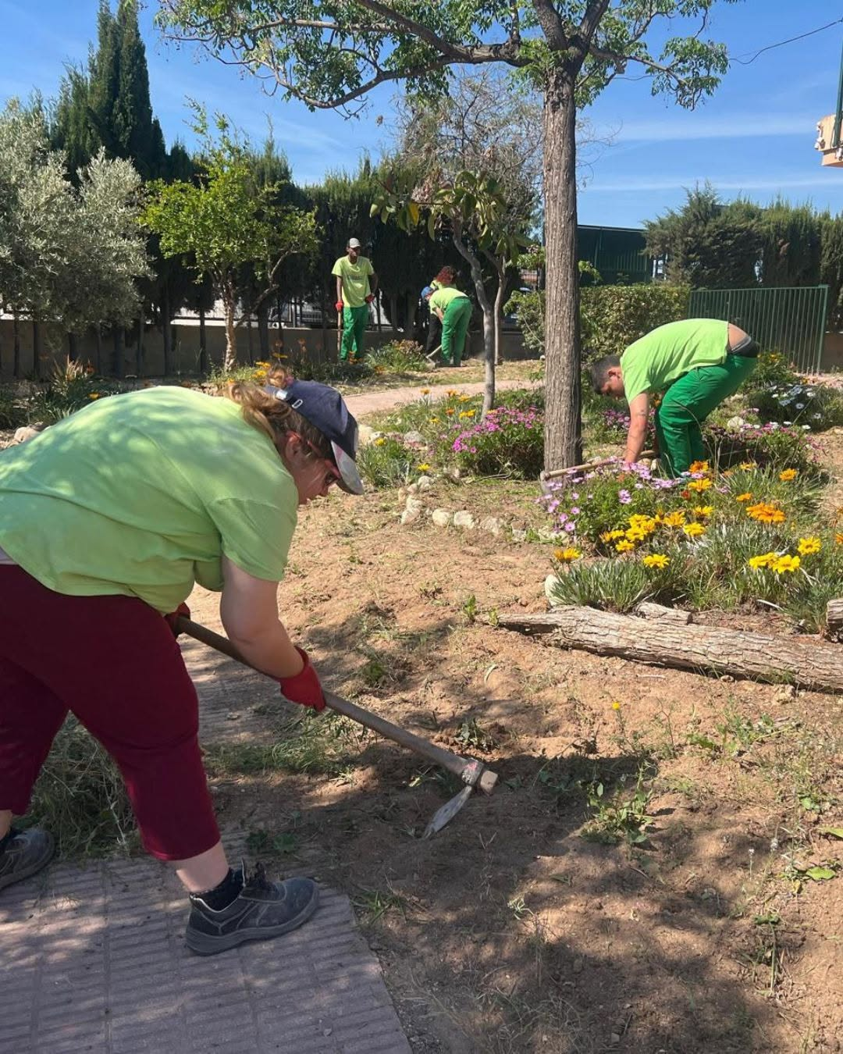
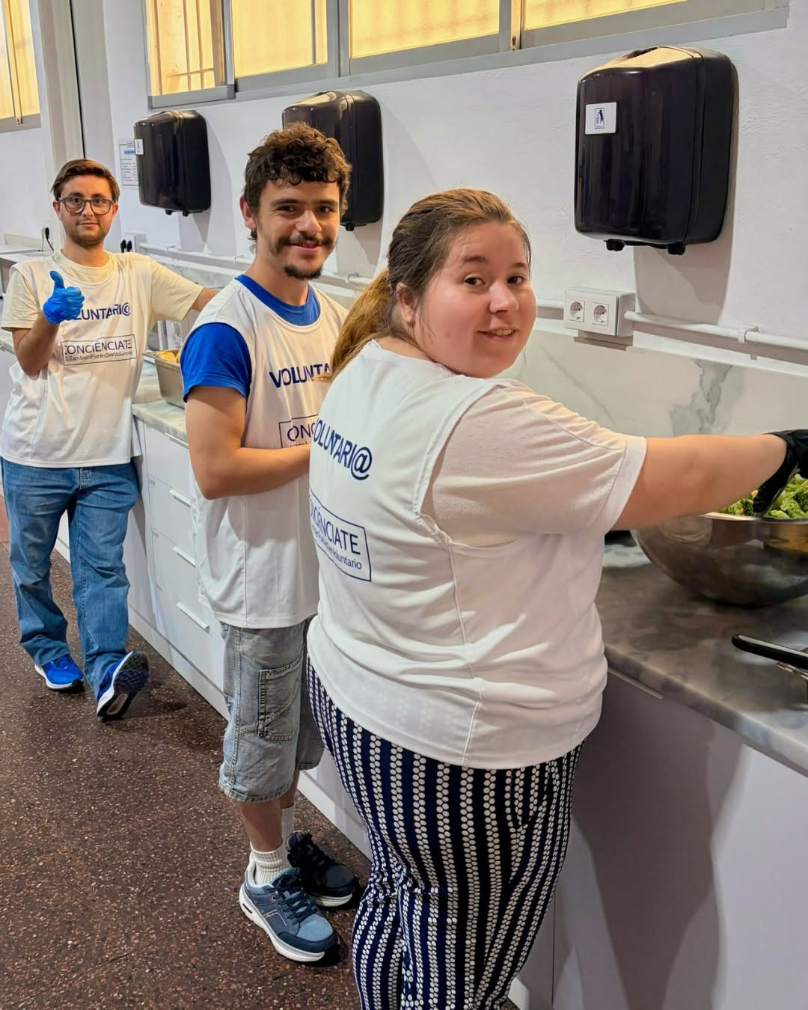
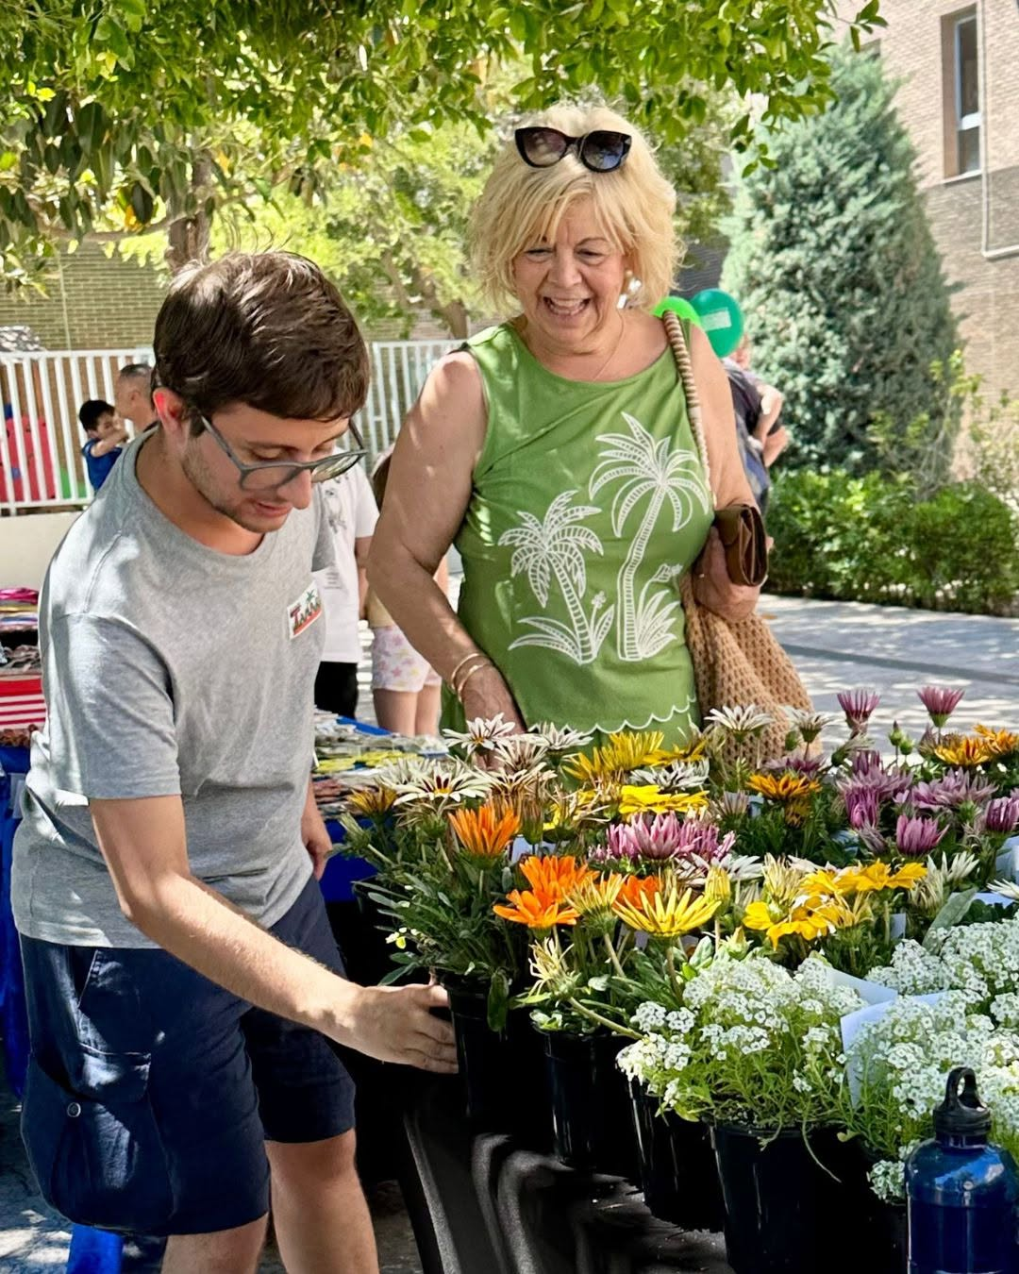
Dos pilares fundamentales:
1.Autonomía en la vida diaria
2.Habilidades laborales

Slide 4
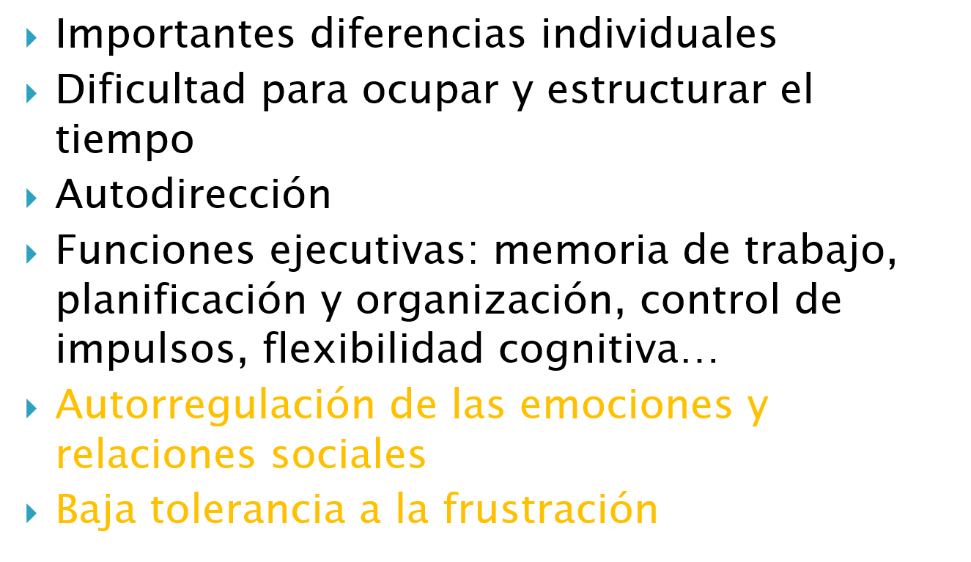
Personas con discapacidad intelectual

Slide 5

Técnico de Inserción Laboral
Información/sensibilización
Orientación laboral
Captación de oportunidades laborales
Gestión de ofertas de empleo
- Análisis/creación del puesto
- Selección de perfiles
- Adaptación del puesto de trabajo
- Formación en la empresa
- Acompañamiento en la inserción
- Seguimiento y apoyo en el puesto

Slide 6

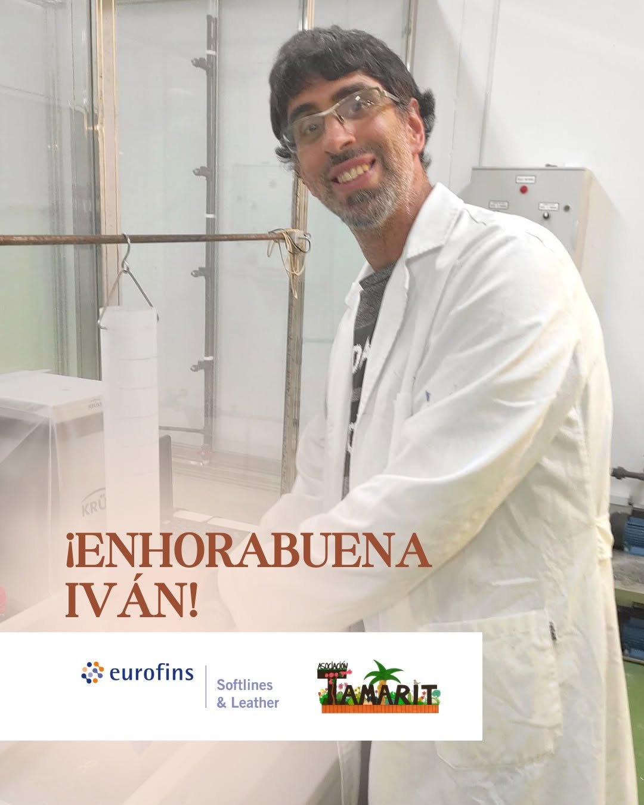

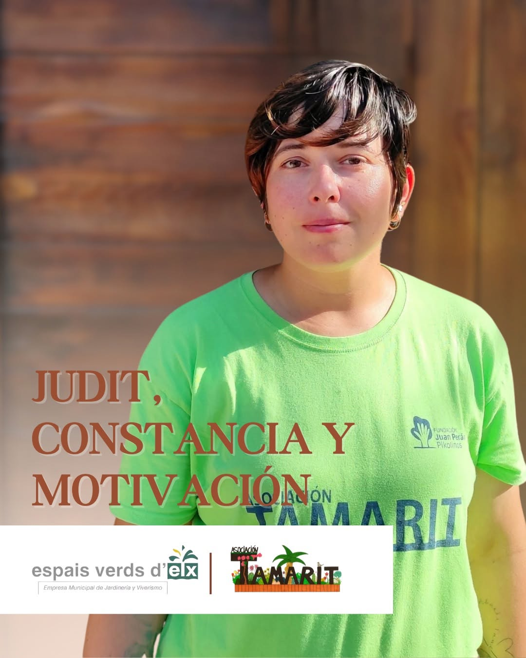
Alumnos trabajando actualmente

Slide 7
Aspectos comunes en las contrataciones de Ramón y Judit
Ilunion y Espais verds d’Elx funcionan como Centros Especiales de Empleo.
Ambas empresas cuentan con un alto porcentaje de personas con discapacidad en plantilla.
Dan importancia y disponen de personal para garantizar la accesibilidad, la formación, el apoyo y el seguimiento en el puesto de trabajo.

Slide 8
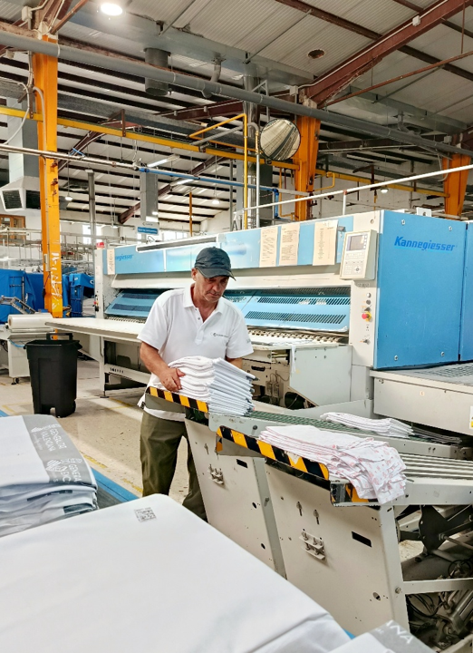

Inserción laboral de Ramón
Motivado hacia el trabajo.
Cumple responsabilidades.
con supervisión adecuada.
Busca reconocimiento.
Impulsividad.
Baja tolerancia a la frustración.
Dificultad para aceptar críticas.
Límites en relaciones sociales.
Baja autodirección cuando
no hay supervisión.

Slide 9
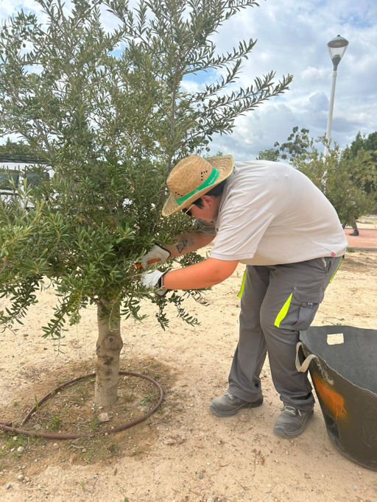

Inserción laboral de Judit
Motivada hacia el trabajo.
Motivación por progresar.
Cumple responsabilidades.
Baja tolerancia a la frustración.
Se desestabiliza con imprevistos
y emociones intensas.
Escasa capacidad de identificar
y regular sus emociones.

Slide 10
Conclusión 1
Los factores que pueden poner en riesgo su continuidad en el puesto no tienen que ver con su capacidad de realizar las tareas del mismo.
El rendimiento/funcionalidad en el puesto se altera por conductas que se derivan de características individuales relacionadas con la discapacidad.
Por lo tanto, es necesario atender a estos factores individuales y tener capacidad de intervención sobre ellos para lograr el éxito en la inserción de personas con discapacidad intelectual.

Slide 11
Conclusión 2
En personas con discapacidad intelectual, cuando hablamos de un ámbito o esfera en particular, debemos incluir todas las demás.
Es decir, que cuando hablamos de apoyo en el ámbito laboral, debemos incluir el apoyo en otros ámbitos, ya que se influyen entre sí, y por tanto, repercuten directamente en el laboral.

Slide 12
Conclusión 3
Es importante adaptar el puesto a las características que las personas con discapacidad comparten.
Pero para maximizar las posibilidades de éxito en una inserción laboral, es necesario atender a las características individuales de la persona y conocer su contexto familiar y social.
Por eso es esencial la figura de apoyo que conoce la raíz de sus dificultades y tiene contacto y capacidad de intervención tanto con la persona contratada como con su red de apoyo.

Slide 13
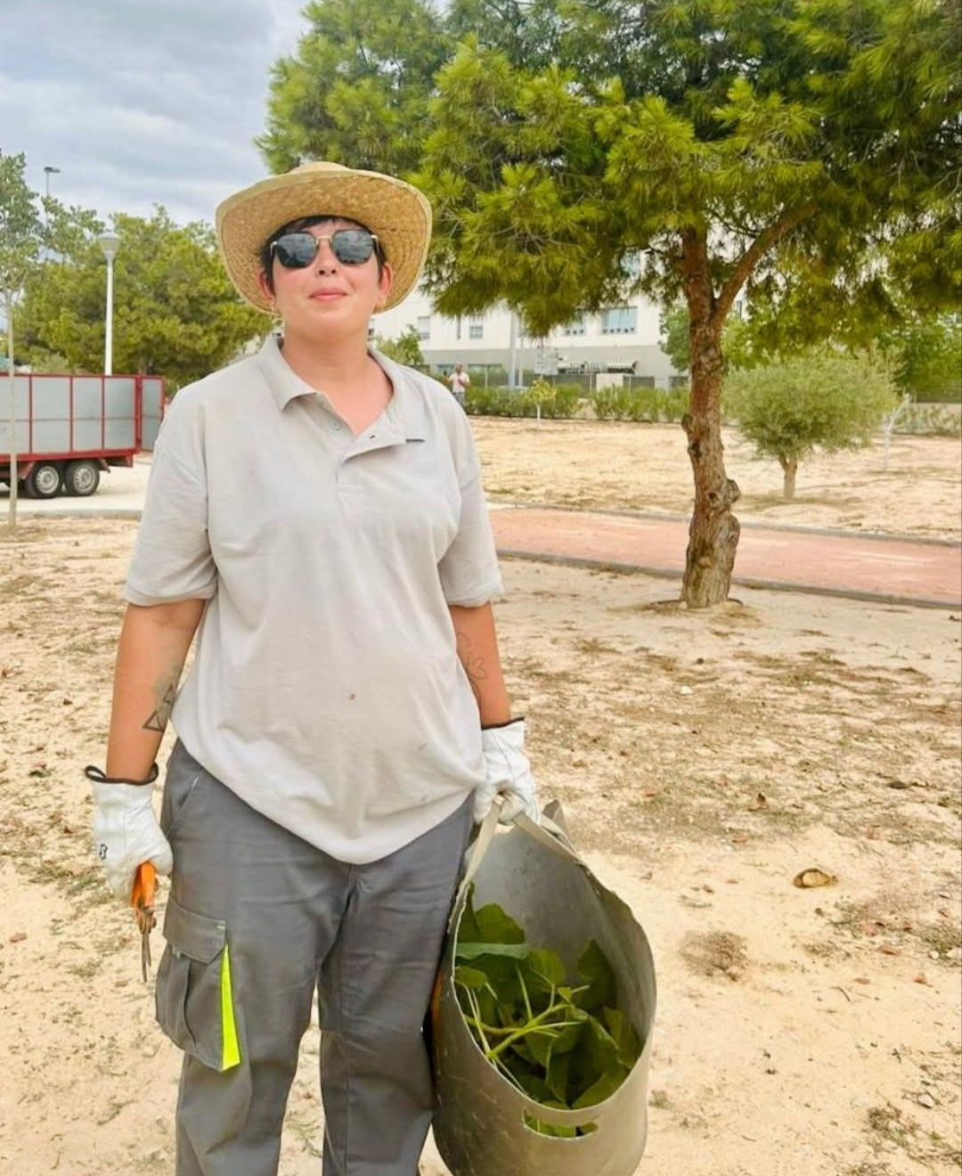
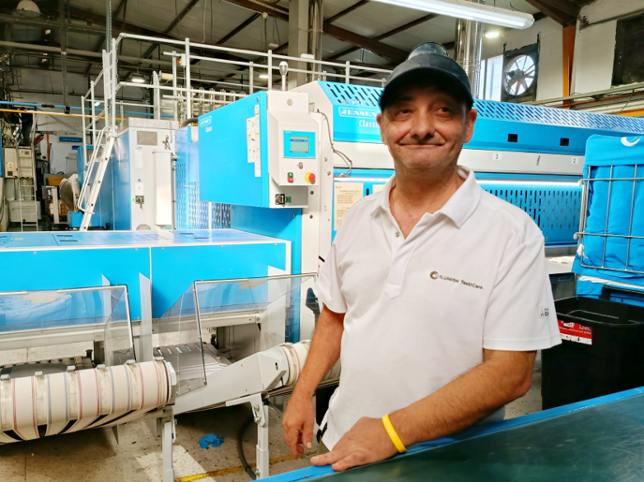
Adaptación del puesto y apoyo individual son las claves para el éxito en la inserción laboral de Ramón y Judit

Slide 14

Gracias por vuestra atención

